Slide 1
数字逻辑

Slide 2
课程性质
“数字逻辑”是计算机各专业必修的一门重要技术基础课。
该课程在介绍有关数字系统基本知识、基本理论、及常用数字集成电路的基础上，重点讨论数字逻辑电路分析与设计的基本方法。
从计算机的层次结构上讲， “数字逻辑”是深入了解计算机“内核” 的一门最关键的基础课程。

Slide 3
本课程“数字逻辑”在计算机学科体系中的地位
研究逻辑器件，即“逻辑门”的外部功能；并由“门”构建功能级部件，如加法器、计数器或控制器等
计算机专业课
…
.
（由此开始）
系统结构 网络…
计算机组成原理 …
数字逻辑 …
计算机专业基础课
模电 离散数学 数理逻辑…
电信类基础课
电路 电工原理 …
电类专业基础课
公共基础课
高数 英语 物理 计算机文化基础

Slide 4
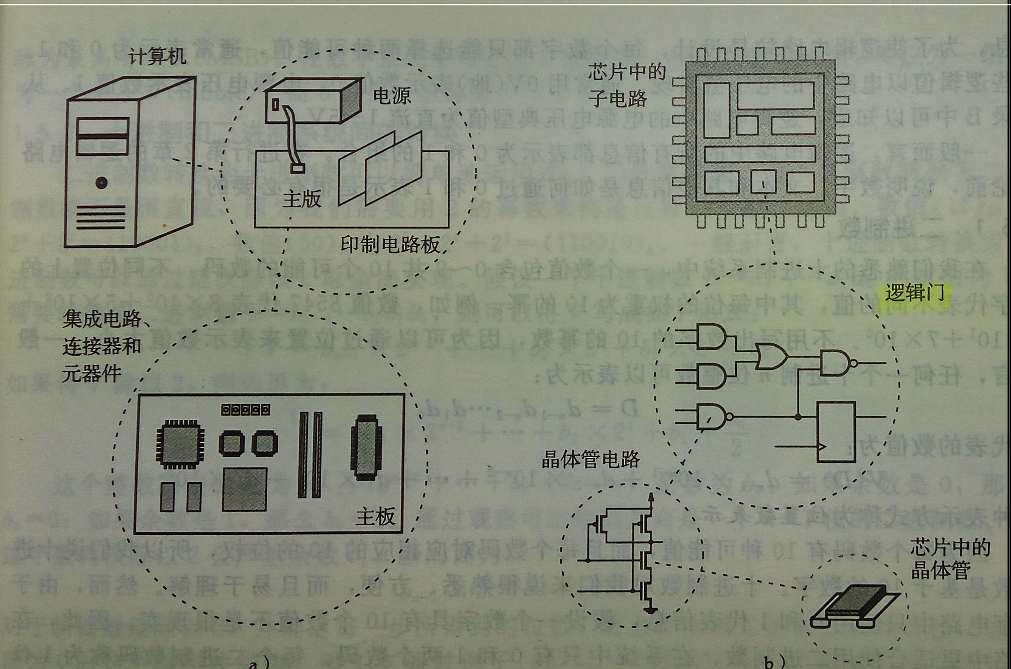

Slide 5
教学目标
了解组成数字计算机和其它数字系统的各种数字电路
能熟练地运用基本知识和理论对各类电路进行分析
通过本课程的学习，能根据设计要求完成各种逻辑部件的设计，掌握对数字系统硬件进行分析、设计和开发的基本技能。

Slide 6
教学安排
教学时数
40学时（3学分）
教学内容
数字逻辑基本知识、 基本理论；
逻辑电路分析与设计；
FPGA、CPLD
Verilog HDL 硬件描述语言

Slide 7
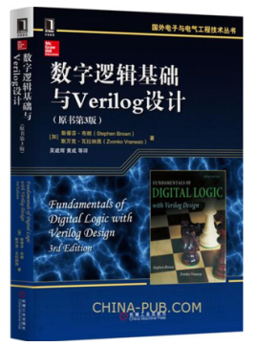
教材
数字逻辑基础与Verilog设计（原书第3版）
作者：（加）斯蒂芬·布朗（Stephen Brown）, （加）斯万克·瓦拉纳西（Zvonko Vranesic）
译者： 吴建辉
丛书名： 国外电子与电气工程技术丛书
出版社：机械工业出版社
ISBN：9787111537281
出版日期：2016 年6月

Slide 8
参考书：
《FPGA数字逻辑设计教程——Verilog》
作 者哈斯凯尔（RichardE.Haskell），汉纳（Darrin M.Hanna） 著 郑利浩，王荃，陈华锋 译；电子工业出版社
《数字逻辑基础 》陈光梦 复旦大学出版社 《数字电路设计及verilog HDL 实现 》西安电子科技大学
考核：
期末考试 50%
实验 20%
出勤 10%
作业 10%
项目 10%

Slide 9
如何学好数字逻辑？
掌握课程特点
本课程是一门既抽象又具体的课程
在逻辑问题的提取和描述方面是抽象的,而在逻辑问题的实现上是具体的。因此，学习中既要务虚，又要务实。
理论知识与实际应用结合十分紧密
该课程各部分知识与实际应用直接相关，学习中必须将理论知识与实际问题联系起来。真正培养解决实际问题的能力。

Slide 10
如何学好数字逻辑？
掌握课程特点
逻辑设计方法十分灵活
数字系统中，逻辑电路的分析与设计具有很大的灵活性。
许多问题的处理没有固定的方法和步骤，很大大程度上取决于操作者的逻辑思维推理能力、知识广度和深度、以及解决实际问题的能力。
换而言之，逻辑电路的分析与设计具有较大的弹性和可塑性。

Slide 11
如何学好数字逻辑？
重视课堂学习
认真听课：听课时要紧跟教师授课思路，认真领会每一个知识要点，抓住书本上没有的内容，琢磨重点与难点。
做好笔记：适当地记录某些关键内容，尤其是那些重点、难点、疑点，以便课后复习、思考
主动思考：听课时围绕教师所述内容及提出的问题，主动思考问题，寻找自己的见解。

Slide 12
如何学好数字逻辑？
培养自学能力
认真阅读教材内容：通过阅读教材，理解各知识要点，吃透难点，建立各部分知识之间的相互联系。
善于总结、归纳：注意及时总结所学知识，归纳出各部分的重点和难点，力求深入透彻地了解。
加强课后练习：通过做练习，不仅可以巩固所学知识，而且能暴露学习中存在的问题，迫使自己做更深入的了解。

Slide 13
如何学好数字逻辑？
注重理论联系实际
将书本知识与工程实际统一：学习中注意书本知识与工程应用存在的差别，将理论与实际统一。
将理论知识与实际应用结合：学习的目的是应用。因此，应从社会需求出发，将所学知识用于解决实际问题。
加强理论结合实践，一边学一边做。
实验教学、仿真软件（Multisim 虚拟电子实验室）、 logisim。Verilog HDL

Slide 14
1.数字逻辑基础
数字系统的基本概念
Notes:
此处说明电压电流等为什麽用相量形式.

Slide 15
数字系统的基本概念
1.1.1 数字系统
一、信息与数字
我们正处在一个信息的时代！请问：信息的概念是什么？
信息的概念：
人们站在不同的角度，对“信息”给出了不同的解释。诸如，“信息是表征物理量数值特征的量”，“信息是物质的反映”，“信息是人类交流的依据”，…，广义的说，“信息是对客观世界所存在的各种差异的描述”。
请问：信息有何特征？
信息特征：传输能力、存储能力、处理能力（智能）
传输（跨越空间的信息传播）：例如，邮递、电话、电视、Internet 等。
存储（跨越时间的信息传播）：例如，文字、书籍、照相、录音、录像等。
处理（对信息进行加工）： 例如，算盘、计算器和计算机。
大自然赋予人类的处理能力太优秀，而传输和存储能力不足！

Slide 16
信息的最佳表达形式是什么？
数字是信息的最佳表达形式！
1、可与各种信息形式进行转化
（转化成人能接受的信息：文字、声音、图形、图像、视频；
机器能接受的信息：电流、电压、声音、触觉等）
2、可表达人的思想、办法、事物的规律 （程序的巨大能力）
3、可以单一的形式进行处理、传输、存储
（可以说，没有其它的形式可以与数字比美！）
我们正处在一个数字化的信息时代！
数字控制、数字录音、数据通讯、数字计算、数字电视、数字广播、
数字相机、数字摄像、数字城市、数字流域、数字地球 ……...
我们共同生活在数字化的环境中！

Slide 17
二、数字系统
什么是数字系统?
数字系统是一个能对数字信号进行存储、传递和加工的实体，它由实现各种功能的数字逻辑电路相互连接构成。
例如，数字计算机。
1、数字信号
若信号的变化在时间上和数值上都是离散的，或者说断续的，则称为离散信号。离散信号的变化可用不同的数字反映，所以又称为数字信号，简称为数字量。
例如，学生成绩记录，工厂产品统计,电路中开关的状态等。
数字系统只能处理数字信号，当数字系统要与模拟信号发生联系时，必须经过模/数(A/D)转换和数/模(D/A)转换电路，对信号类型进行变换。
注意：客观世界中的大量信号都是连续量。例如，温度、压力、流量等。可以对它们进行模拟、转化！

Slide 18
模拟信号与数字信号
模拟信号
---时间和数值均连续变化的电信号，如正弦波、三角波等
υ
凡是连续的信号，都一定可以无限细分
O
t
υ
O
t

Slide 19
数字信号
---在时间上和数值上均是离散的信号。
方波在幅度上只有高低两种电平，如果时间上也是量化的（用时钟周期确定）
数字信号波形
数字电路和模拟电路：工作信号，研究的对象不同，
分析、设计方法以及所用的数学工具也相应不同
比如模拟信号，可以有3.1415926……一直到无穷；而对于数字信号，如果分辨率是0.01.那么就只能到3.14或者3.15，不可以继续细分下去了。
Notes:
正弦波、三角波、方波、语音信号。只有方波是数字信号。方波在幅度上只有高低两种电平，如果时间上也是量化的（用时钟周期确定），那就是标准的数字信号；

Slide 20
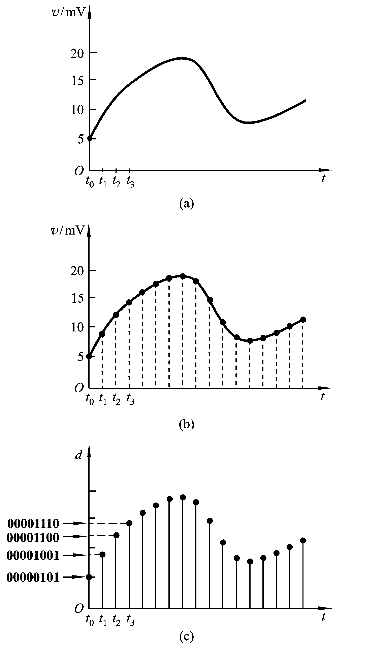
模拟信号的数字表示
由于数字信号便于存储、分析和传输，通常都将模拟信号转换为数字信号.
模数转换的实现
V
3
模拟信号
模数转换器
0
0
0
0
0
0
1
1
数字输出

Slide 21
数字量(digital variable)——在时间和数量上的变化都离散的物理量。
数字信号(digital signal)——表示数字量的信号。
数字电路(digital circuits)——工作在数字信号下的电路。
如：时钟、自动生产线上送出零件量的检测等。
模拟量(analog variable)——在时间或数值上连续变化的物理量。
模拟信号(analog signal)——表示模拟量的信号。
模拟电路(analog circuits)——工作在模拟信号下的电路。
如：温度、压力变化。

Slide 22
例如,某控制系统框图如下：
计算机
数字量
数字量
A/D
D/A
模拟量
模拟量
一次仪表
执行机构
被控对象
被测参数
控制信号

Slide 23
数字信号的描述方法
1、二值数字逻辑和逻辑电平
二值数字逻辑
0、1数码---表示数量时称二进制数
---表示事物状态时称二值逻辑
表示方式
a 、在电路中用低、高电平表示0、1两种逻辑状态
逻辑电平与电压值的关系（正逻辑）
电压(V)
二值逻辑
电 平
+5
1
H(高电平)
0
0
L(低电平)

Slide 24
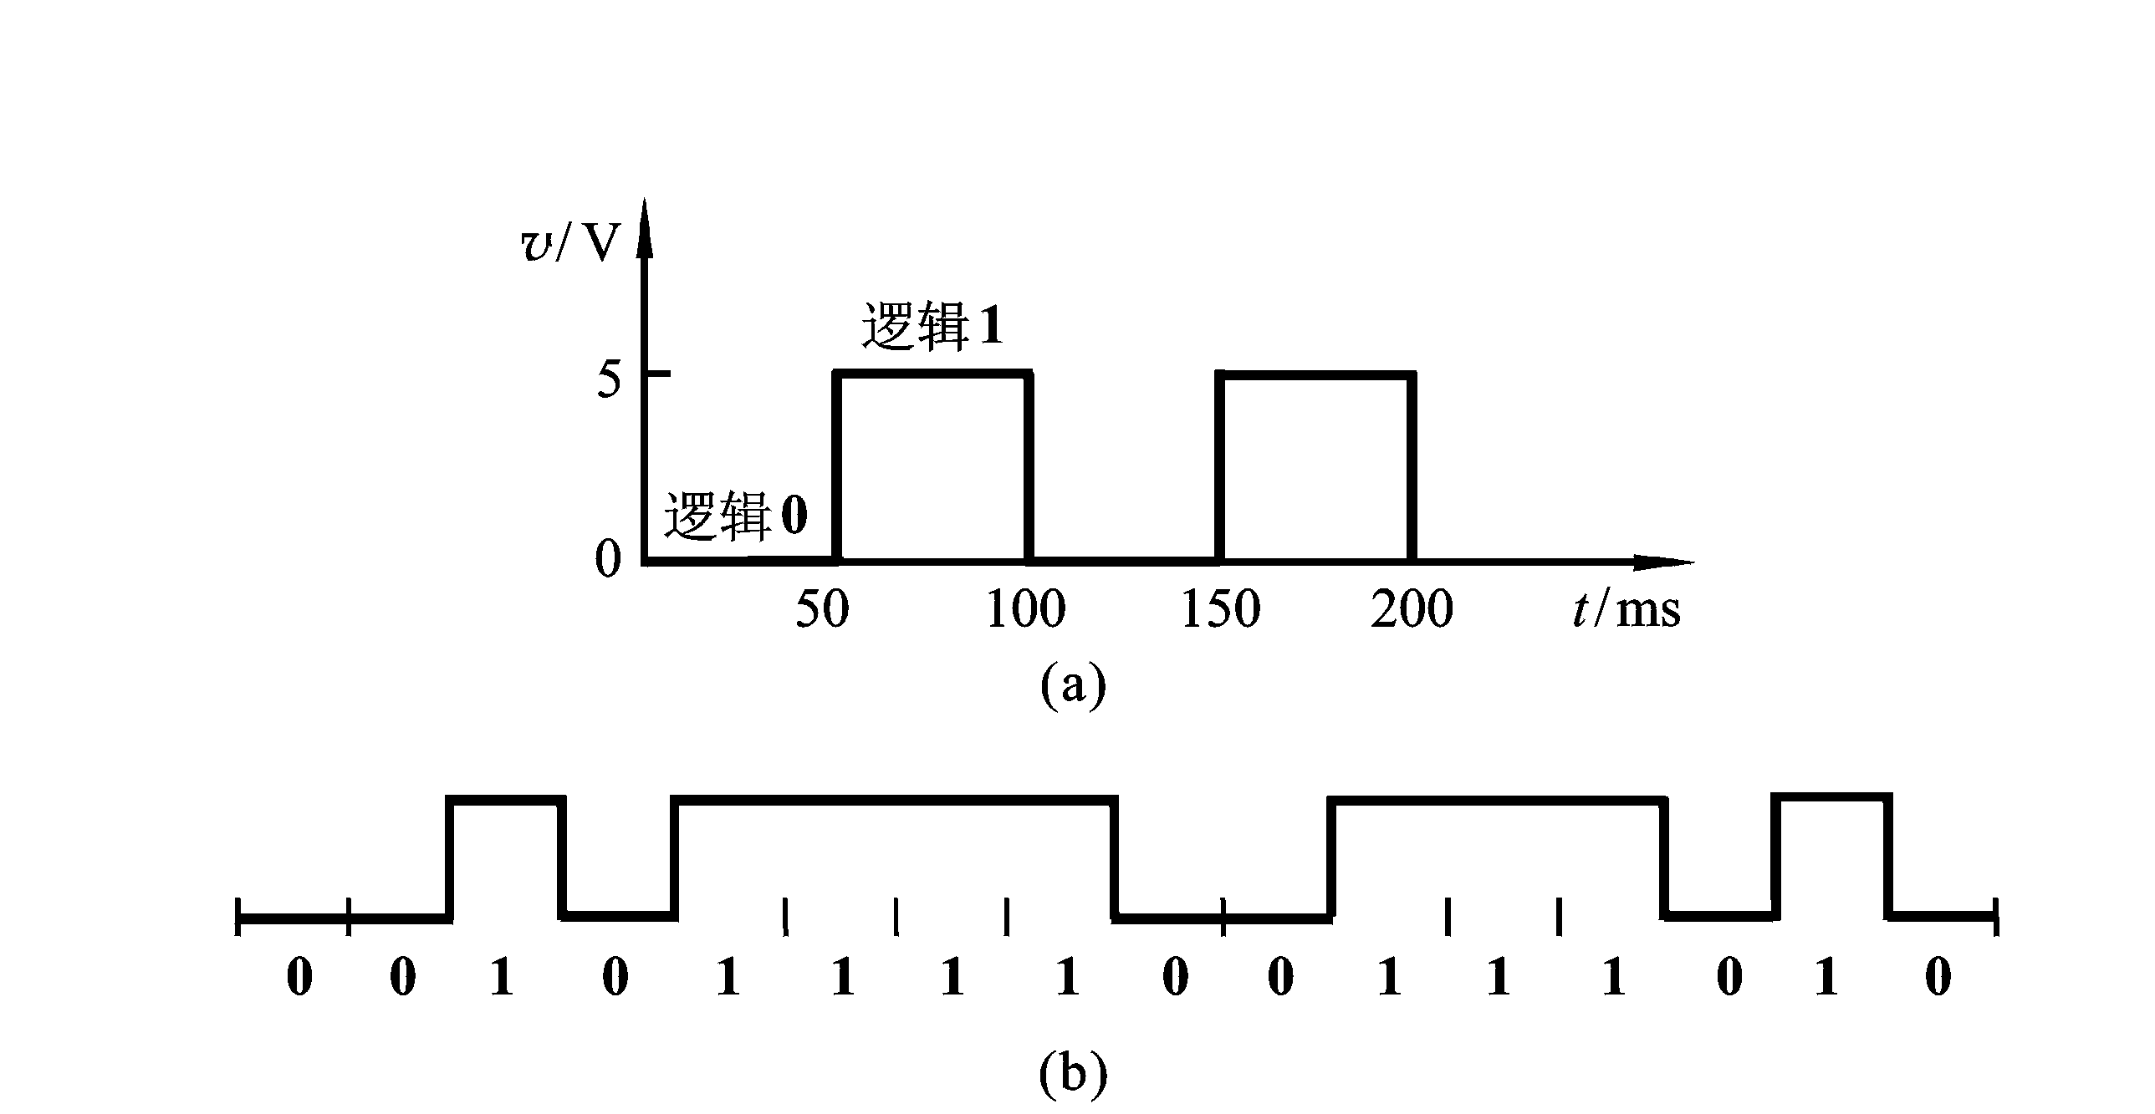
数字波形
数字波形------是信号逻辑电平对时间的图形表示.
(a) 用逻辑电平描述的数字波形
(b) 16位数据的图形表示

Slide 25
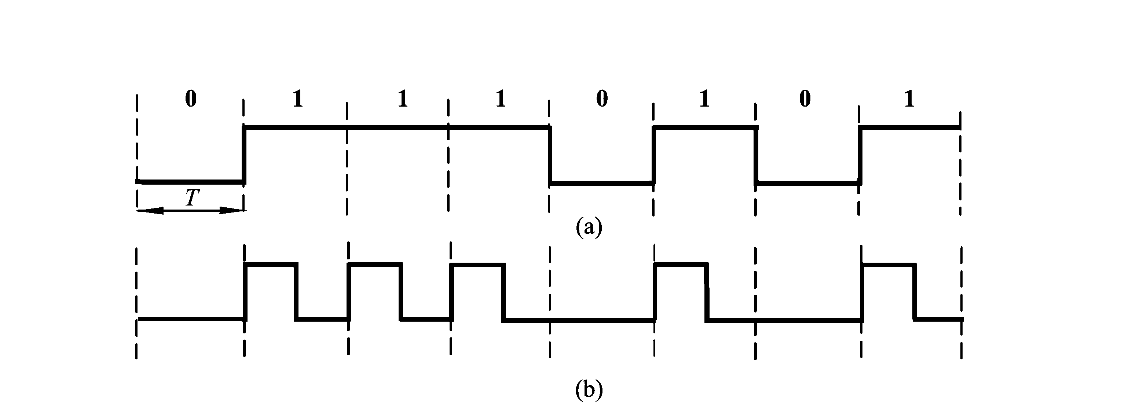
(1)数字波形的两种类型:
*非归零型
*归零型
高电平
低电平
有脉冲
无脉冲
比特率 -------- 每秒钟传输数据的位数
非归零型信号在一个时间拍内不归零，而归零型信号在一个时间拍内会归零。只有作为时序控制信号使用的时钟脉冲是归零型，除此之外的大多数数字信号基本都是非归零型，非归零型信号使用较为广泛。

Slide 26
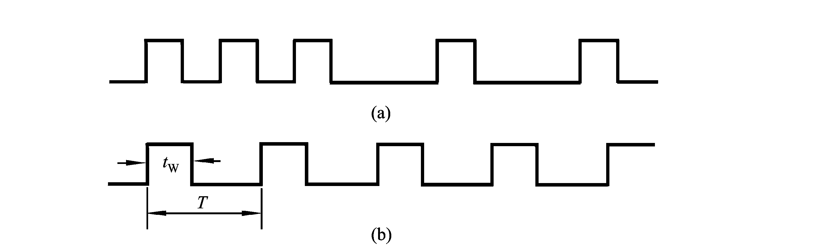
(2)周期性和非周期性
非周期性数字波形
周期性数字波形

Slide 27
2、数字逻辑电路
用来处理数字信号的电子线路称为数字电路。由于数字电路的各种功能是通过逻辑运算和逻辑判断来实现的，所以数字电路又称为数字逻辑电路或者逻辑电路。
数字逻辑电路具有如下特点：
(1) 电路的基本工作信号是二值信号。它表现为电路中电压的“高”或“低”、开关的“接通”或“断开”、晶体管的“导通”或“截止”等两种稳定的物理状态。
(2)电路中的半导体器件一般都工作在开、关状态。
(3) 电路结构简单、功耗低、便于集成制造和系列化生产；产品价格低廉、使用方便、通用性好。
(4) 由数字逻辑电路构成的数字系统工作速度快、精度高、功能强、可靠性好。

Slide 28
由于数字逻辑电路具有上述特点，所以，数字逻辑电路的应用十分广泛。
随着半导体技术和工艺的发展，出现了数字集成电路，集成电路发展十分迅速。
数字集成电路按照集成度的高低可分为小规模（SSI）、中规模（MSI）、大规模（LSI）和超大规模（VLSI）几种类型。
1. SSI (Small Scale Integration ) 小规模集成电路:
逻辑门数小于10 门(或元件数小于100个)；
2. MSI (Medium Scale Integration ) 中规模集成电路:
逻辑门数为10 门～99 门(或元件数100个～999个)； 3. LSI (Large Scale Integration ) 大规模集成电路:
逻辑门数为100 门～9999 门(或元件数1000个～99999个)； 4. VLSI (Very Large Scale Integration) 超大规模集成电路:
逻辑门数大于10000 门(或元件数大于100000个)。

